Slide 1
GRÁFICOS

Slide 2


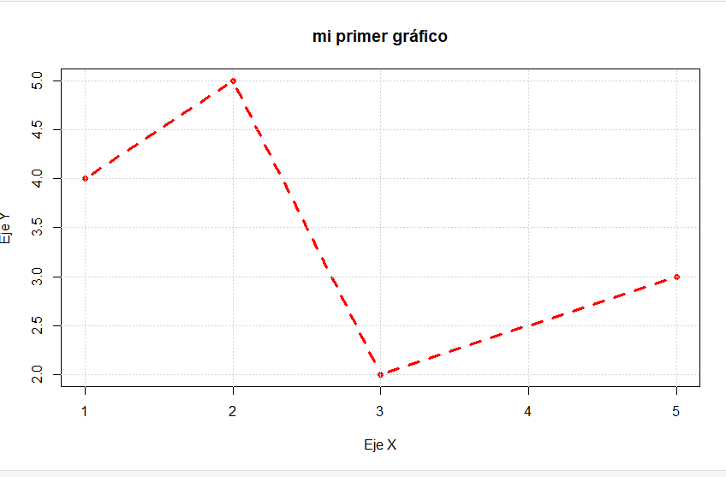
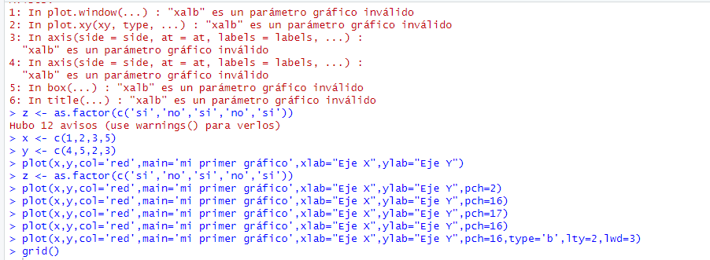
Personalización de gráficos

Slide 3
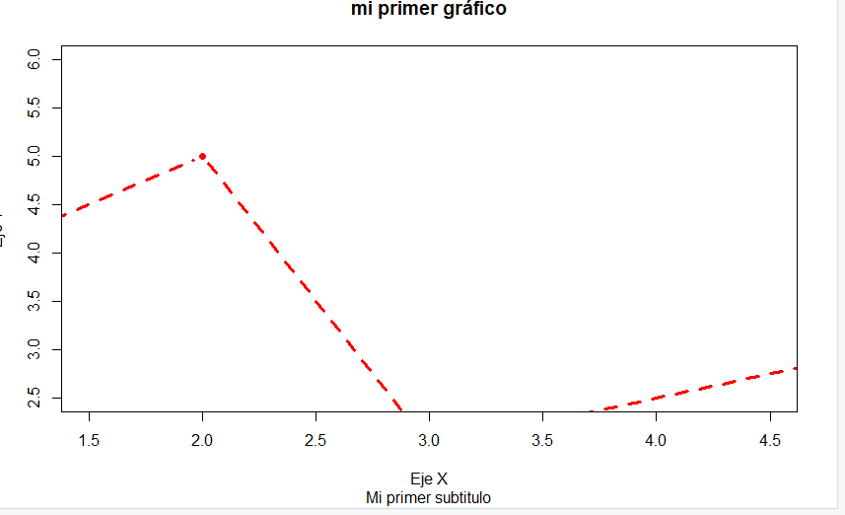
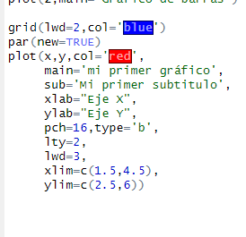
Personalización de graficos pt2
Personalizamos el grafico entre los rangos que queramos

Slide 4
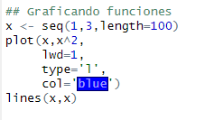
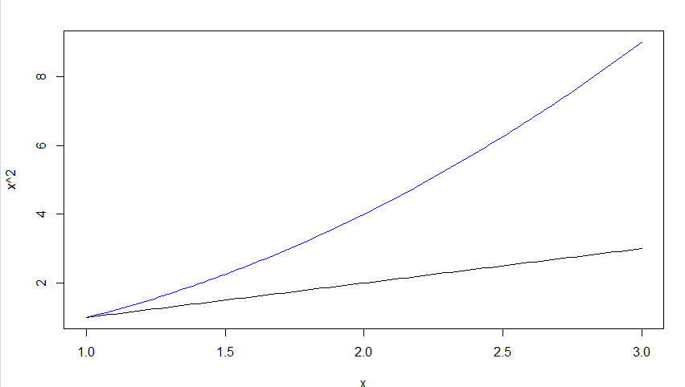
Grafica de funciones
Cambiamos la grafica y agregamos línea(x,x) para observar la tendencia.

Slide 5
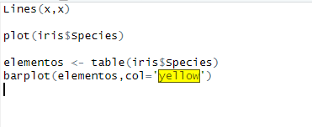
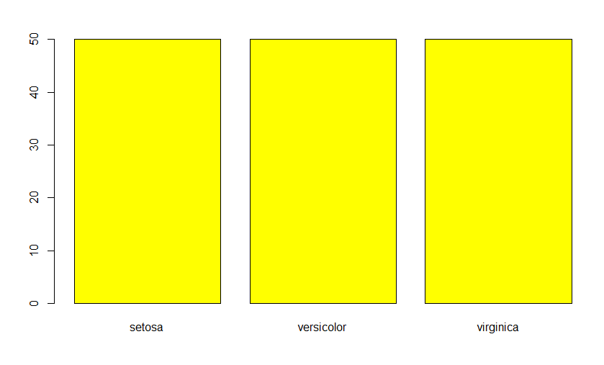
BARPLOTS

Slide 6


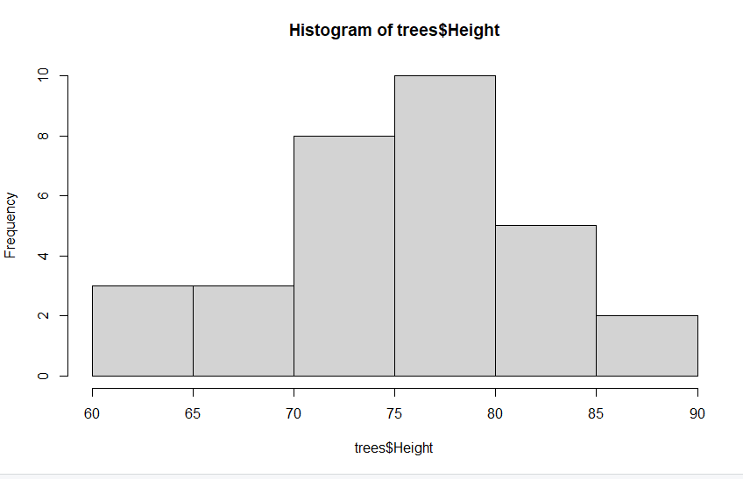
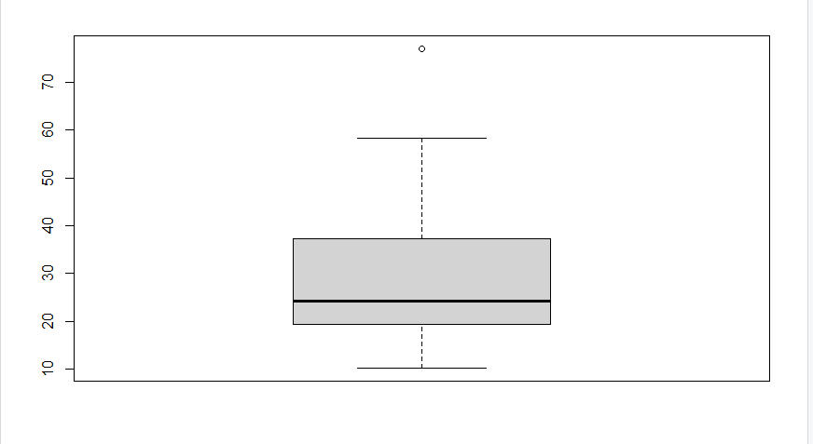
Histograma y diagrama de cajas

